Slide 1
Modelo
Físico
Modelo
Matemático
Modelo
Numérico
Realidade

Slide 2
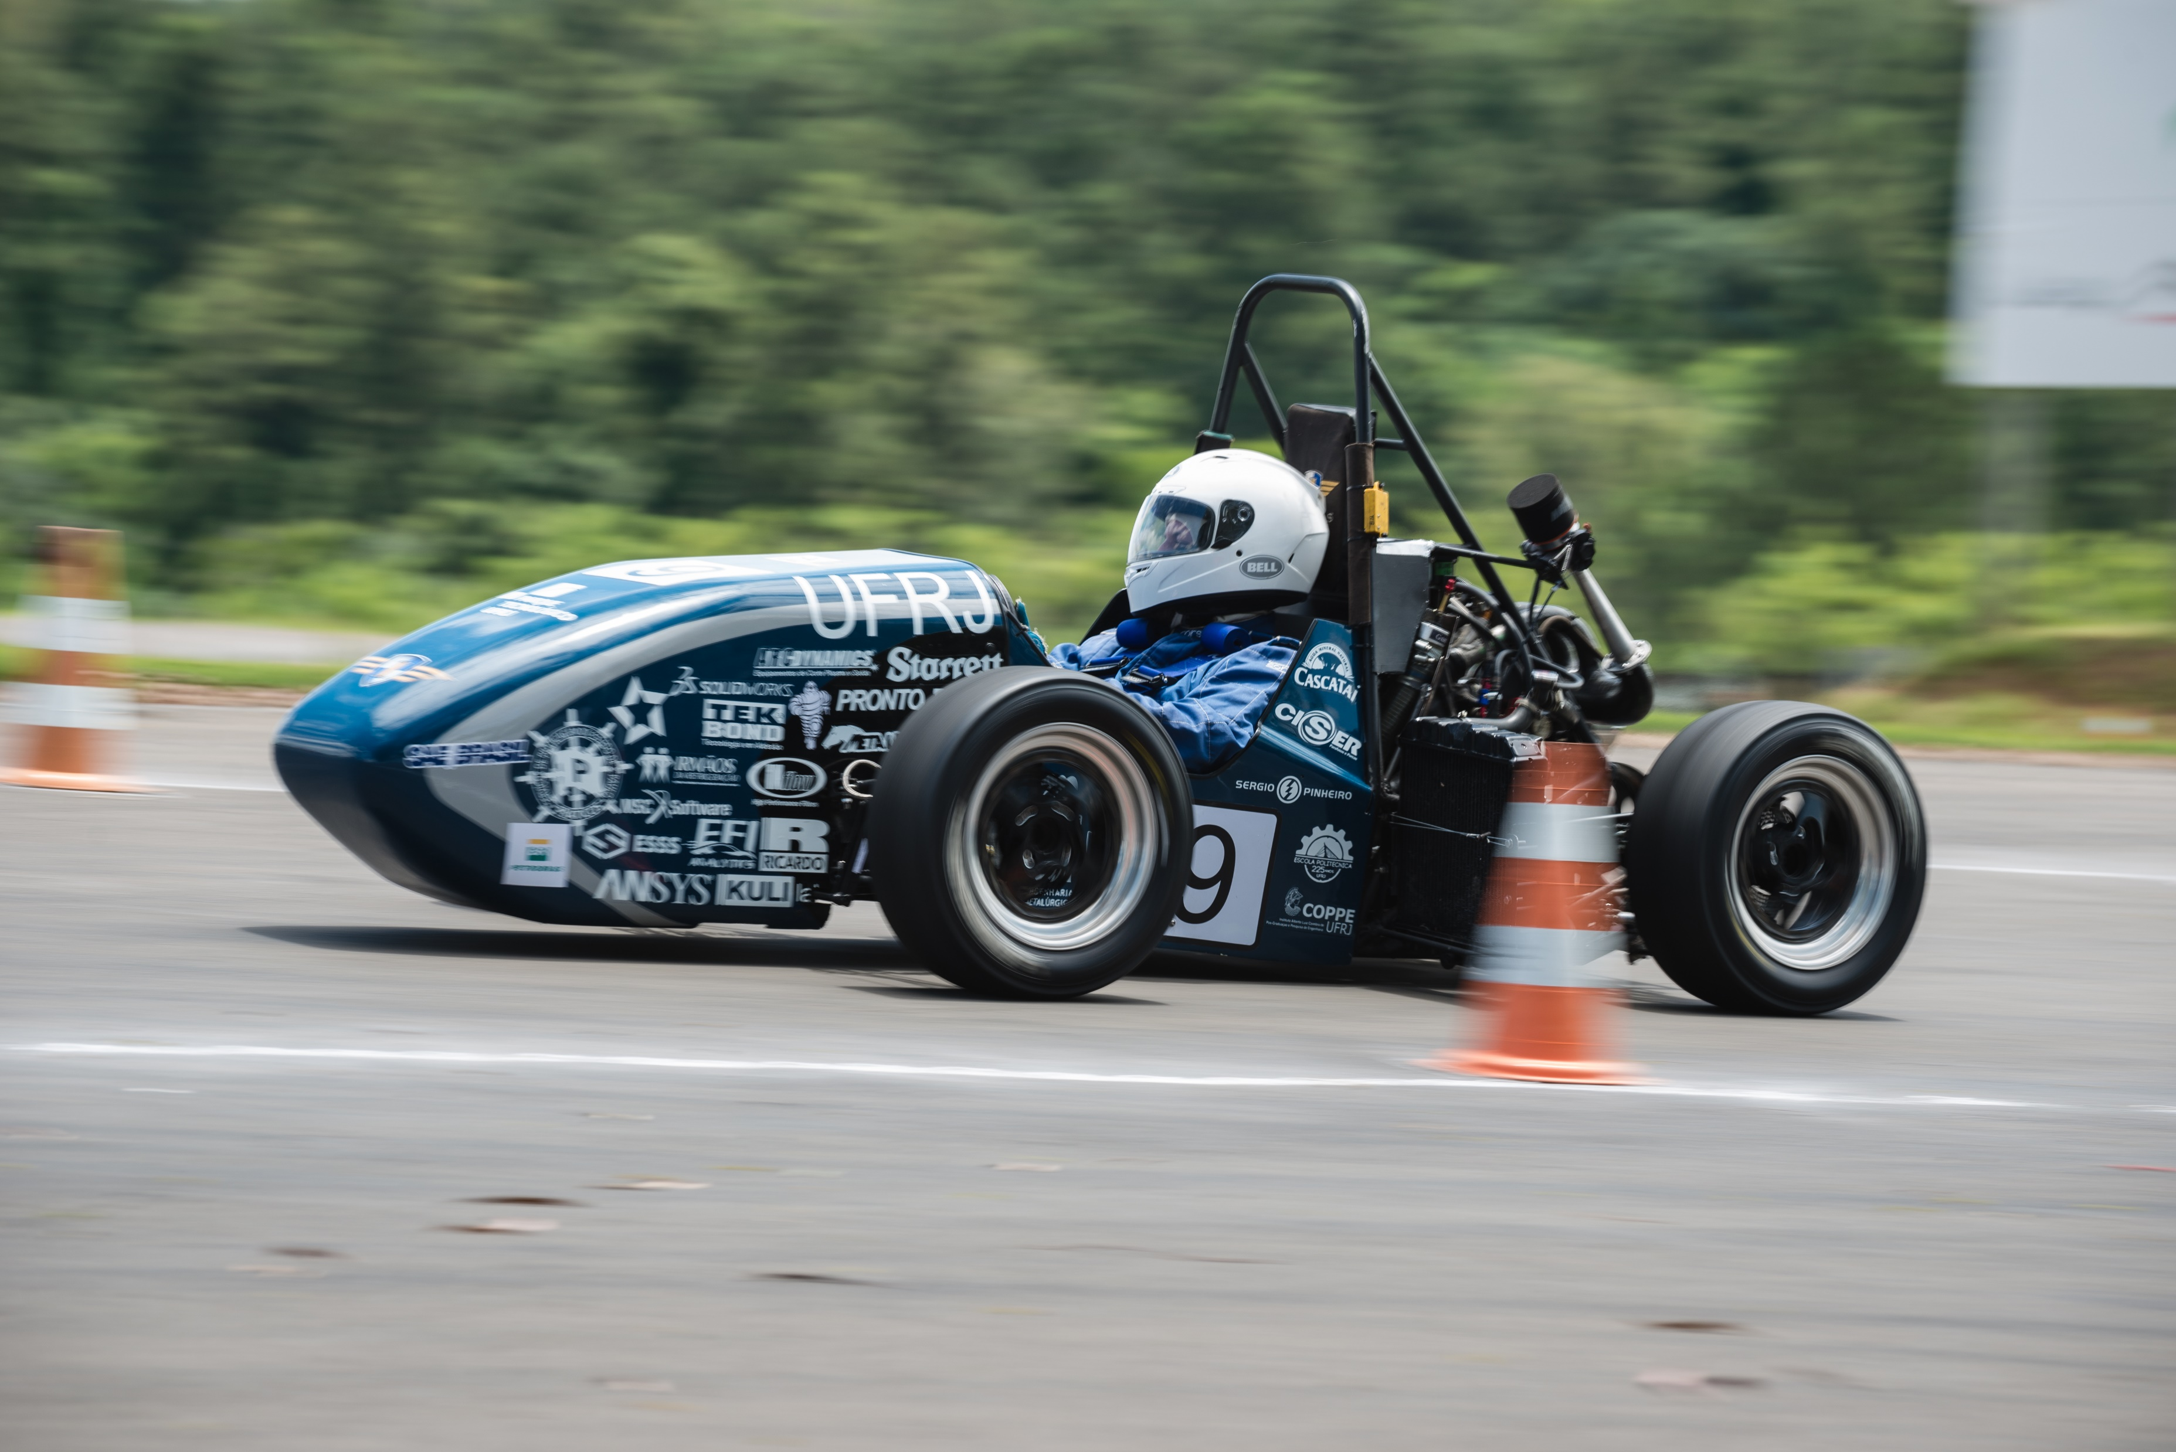

Slide 3


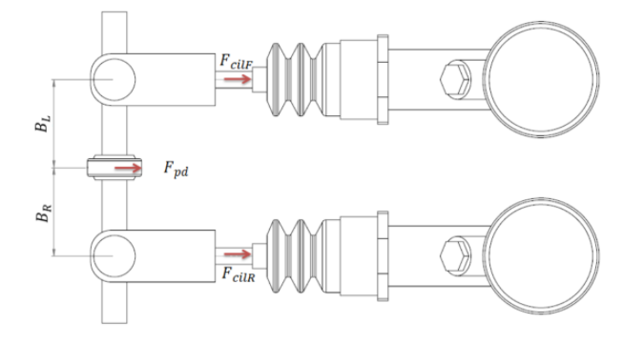





Balance bar Cilindro mestre
F_{cilF}
F_{pd}
F_{cilR}

Slide 4
L_{x}
T₂ = 10ºC
T₁ = 100ºC
L_{y} T₁ T₁

Slide 5
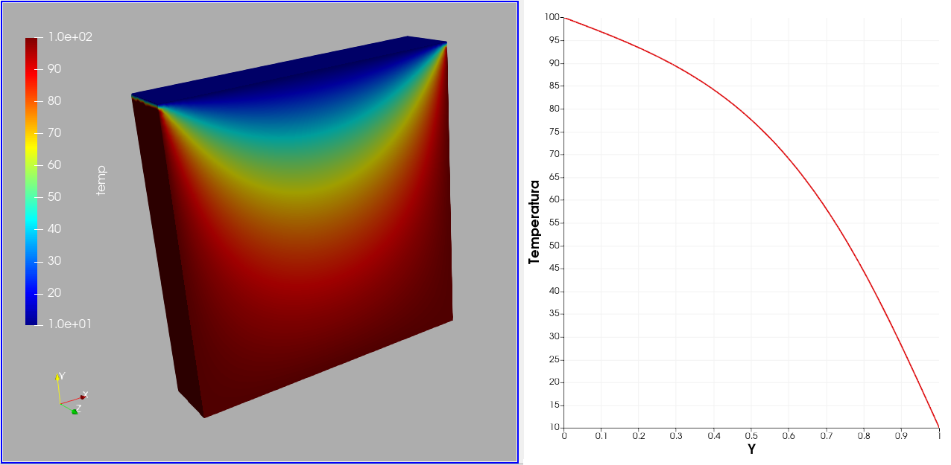


Slide 6
Torque de frenagem (T) Velocidade angular da roda
P_{Local}
Velocidade
R_{P}
F_{x}
F_{z}

Slide 7
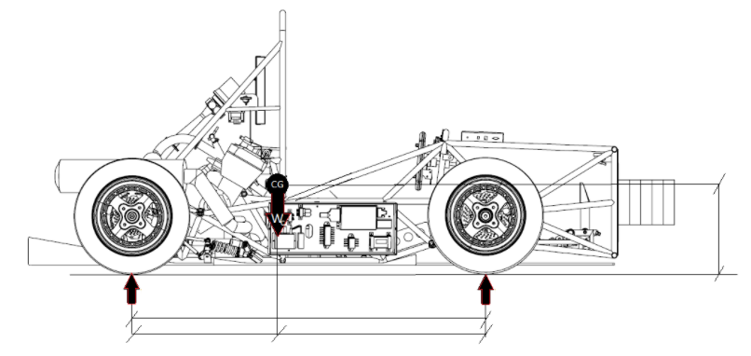
F_{a}
W
h
F_{zR} F_{zF}
F_{xR}
F_{xF}
L
L_{R} L_{F}

Slide 8
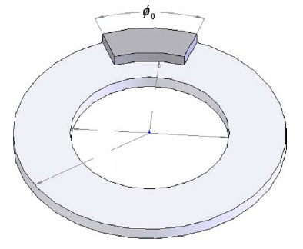
r_{t}
r_{i}
r_{e}

Slide 9
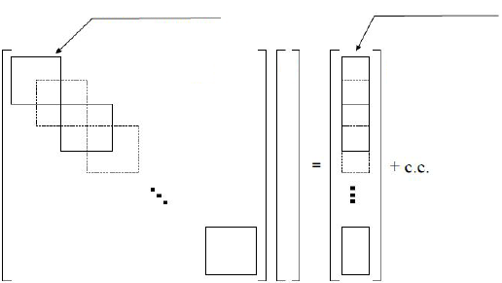
Matriz elementar Vetor elementar
A x b

Slide 10
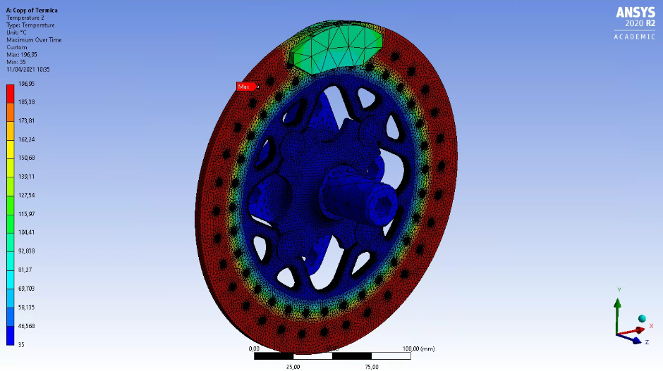


196,95
185,38
173,81
162,24
150,68
139,11
127,54
115,97
104,41
92,84
81,27
63,70
58,14
46,57
35

Slide 11
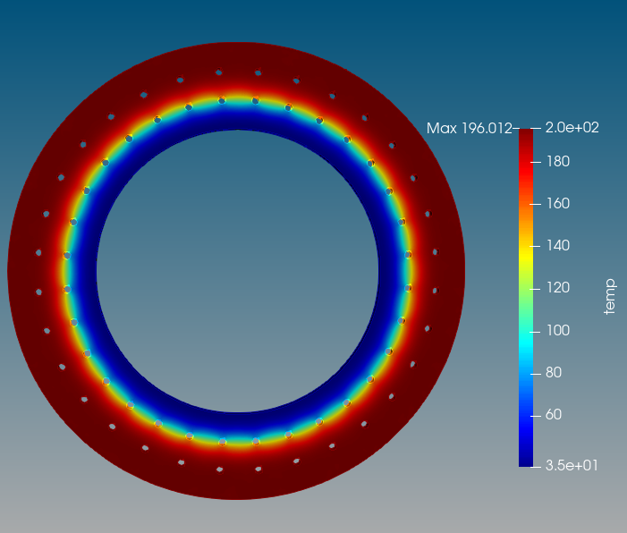
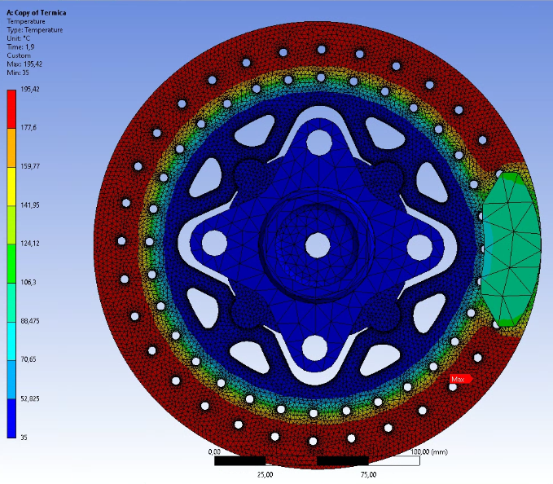
195,42
177,6
159,8
141,95
124,12
106,3
88,48
70,65
52,825
35

Slide 12
z
q”_{z+dz}
q”_{x}
q”_{y}
q”_{y+dy}
d_{z}
y
d_{x}
d_{y}
q”_{x+dx}
x
q”_{z+dz}

Slide 13
Fluxo de calor q(t)
Convecção h(t)
q = 0
z
e
r

Slide 14
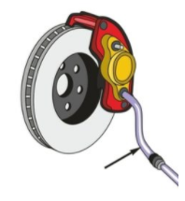
Pinça
Linhas

Slide 15
disco
.py
input
.py
malha
.py
montagem
.py
matrizes
.py
Leitura do input
Retorna o input
Parâmetros para construção da malha
Malha salva no diretório
Parâmetros da malha
Matrizes de posição e conectividade
Parâmetros para realizar o Assembling
Vértices do elemento
Retorna as matrizes globais do problema
Matriz elementar
Resultados finais em .vtk

Slide 16
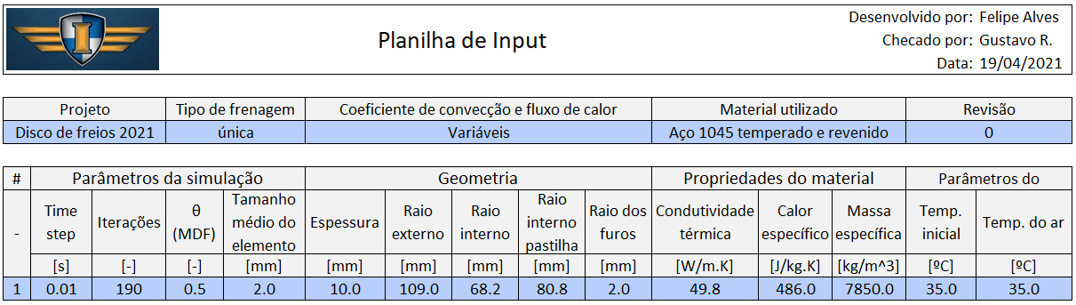


Slide 17
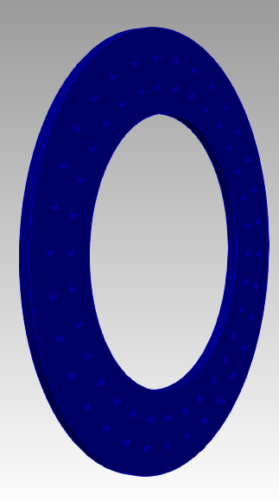
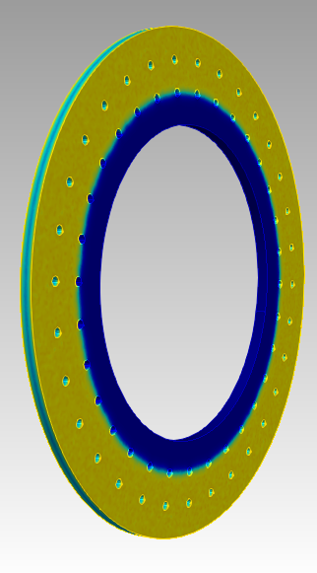
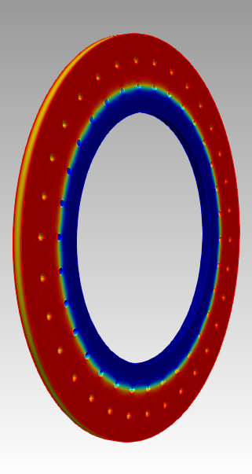
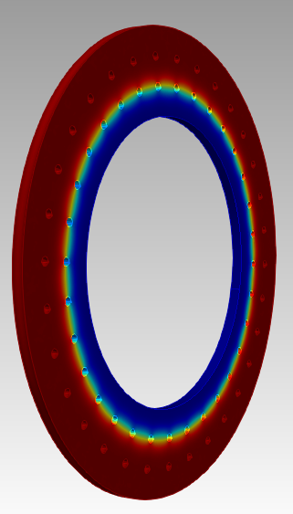
Máx:
144.82
(a)
(b)
(c)
(d)

Slide 18

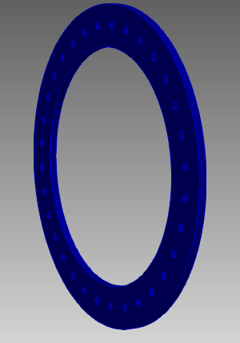
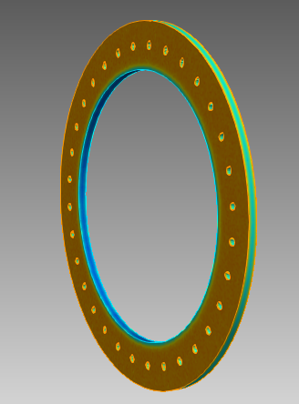
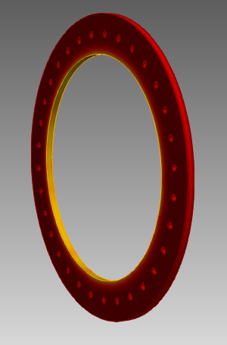
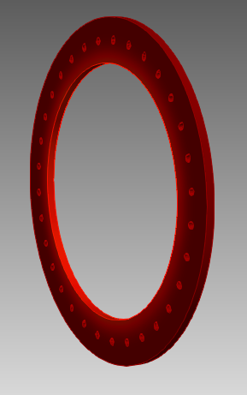
(a)
(b)
(c)
(d)

Slide 19

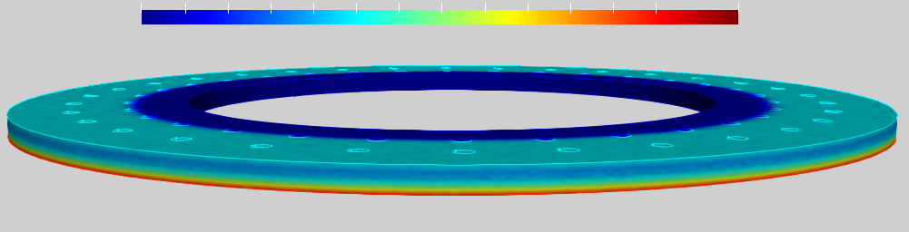
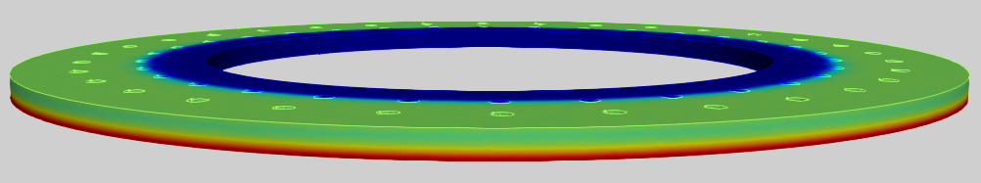

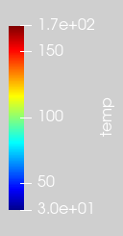
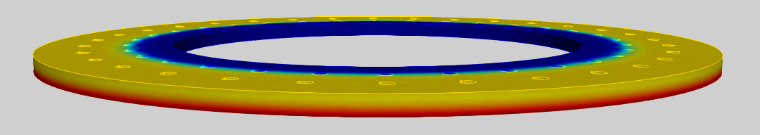
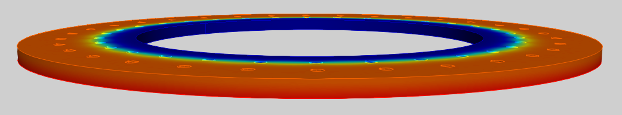
Superfície
menos aquecida
(a)
Superfície
mais aquecida
(b)
(c)
(d)

